Slide 1



操作系统
第一章 操作系统引论
计算机科学与技术学院
关 键
j.guan@hrbeu.edu.cn

Slide 2
内容概述
操作系统属于软件中的系统软件,起到对系统资源进行管理和分配,提高运行效率的作用。
1.1 操作系统的目标和作用
1.2 操作系统的发展过程
1.3 操作系统的基本特性
1.4 操作系统的主要功能
1.5 操作系统的结构设计
Notes:
操作系统operating system是计算机硬件之上的第一层软件，属于系统软件，是管理计算机硬件（如，各种设备）与软件资源的计算机程序，同时也是计算机系统的内核与基石。
操作系统处理和管理与配置内存、决定系统资源供需的优先次序、控制输入设备与输出设备、操作网络与管理文件系统等基本事务。起到对系统资源进行管理和分配, 提高运行效率的作用。
同时， 操作系统也提供一个让用户与计算机交互的界面，也是人机交互的接口”

Slide 3
1.1 操作系统的目标和作用
1.1.1 操作系统的目标
1.1.2 操作系统的作用
1.1.3 推动操作系统发展的主要动力
Notes:
操作系统的目标和作用，

Slide 4

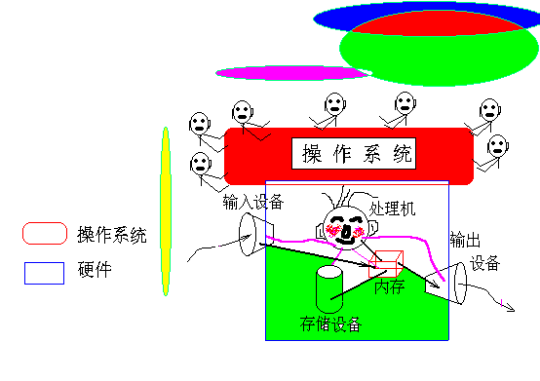
计算机系统组成
应用软件
软件
DBMS,编译软件
系统软件
计算机系统
操作系统
硬件及固件(裸机)
Notes:
一个计算机系统由硬件（也就是裸机，主要是指）和软件组成
计算机硬件：指计算机系统中由电子，机械和光电元件等组成的各种物理装置的总称。这些物理装置按系统结构的要求构成一个有机整体为计算机软件运行提供物质基础。
从功能上来说，硬件作用是输入并存储程序和数据，以及执行程序、把数据加工成可以利用的形式。在用户需要的情况下，以用户要求的方式进行数据的输出。
计算机软件( Software，也称软件)是指计算机系统中的程序及其文档，包括系统软件和应用软件。
而操作系统是硬件上第一层软件，因此是系统软件，主要作用是为了管理好硬件和软件资源的程序。
应用软件（application software）是和系统软件相对应的，是用户可以使用的各种程序设计语言，以及用各种程序设计语言编制的应用程序的集合，分为应用软件包和用户程序。
在这里，应用软件是为满足用户不同领域、不同问题的应用需求而提供的那部分软件。 它的作用是拓宽计算机系统的应用领域，放大硬件的功能。”

Slide 5
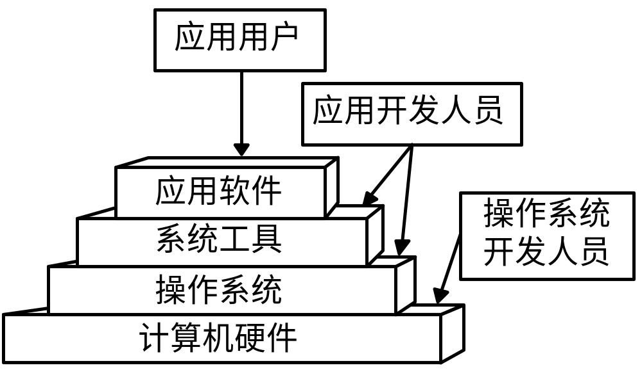
紧贴系统硬件之上,所有其他软件之下(是其他软件的共同环境)
Notes:
有这个图，我们可以看到操作系统是硬件上第一层软件，是对硬件系统的首次扩充，他的作用就是为了管理好这些硬件设备，提高利用率和吞吐量，并为应用程序和用户提供接口。
系统工具，是作用与系统有关的方面的软件，如负责系统优化、系统管理等，因此，这一类的软件被称作系统工具。
而应用软件刚才已经介绍过了，是用户可以使用的各种程序设计语言，以及用各种程序设计语言编制的应用程序的集合

Slide 6
1.1.1 操作系统的目标
目前存在着多种类型的OS,不同类型的OS,其目标各有所侧重。通常在计算机硬件上配置的OS,其目标有以下几点:
1. 方便性
2. 有效性
3. 可扩充性
4. 开放性
Notes:
操作系统的目标和作用中， 操作系统的目标与其应用环境有关。
例如在查询系统中所 用的OS,希望能提供良好的人—机交互性; 对于应用于工业控制、武器控制以及多媒体.环境下的OS，就要求具有实时性；而对于PC机上的操作系统，主要考虑的是用户使用时的方便性。
通常在计算机硬件上配置的OS,其目标有以下几点:
1. 方便性
2. 有效性
3. 可扩充性
4. 开放性

Slide 7
1.方便性(用户的观点)
操作系统最终是要为用户服务的。提供良好的、一致的用户接口,弥补硬件系统的类型和数量差别,使计算机更容易使用。
2.有效性(系统管理人员的观点)
操作系统要合理地组织计算机的工作流程,改善系统资源的利用率,提高系统的吞吐量从而使有限的资源完成更多的任务。
3.可扩充性
OS应采用层次化结构,以便于增加新的功能层次和模块,并能修改老的功能层次和模块。
4.开放性
遵循标准规范,方便地实现互连,实现应用程序的可移植性和互操作性。
Notes:
首先，
1.从用户的角度：注重的操作系统的方便性，也就是操作系统要使得计算机更易于使用 。能提供良好的、一致的用户接口,弥补硬件系统的类型和数量差别,使计算机更容易使用。如果在一个没有配置操作系统的计算机上，那么用户很难在计算机上运行自己编写的程序，必须使用机器语言书写程序。
而有了操作系统之后，系统可以通过编译命令，将用户采用高级语言书写的程序翻译成机器代码。或者是直接通过OS的各种命令操作计算机系统，使的计算机变得容易使用。（不能要求所有用户都是程序员，都是计算机专业毕业的）
2.有效性主要是系统管理员的角度：需要操作系统允许以更有效的方式管理和使用计算机系统资源，合理地组织计算机的工作流程，改善系统资源的利用率，以及提高系统的吞吐量，从而实现有限的资源完成更多的任务。 比如早期I/O设备和处理机等资源常常处于空闲状态，各种资源无法得到充分利，因此比较早期的操作系统发展的最主要的推动力就是提高资源的利用率。以及如何合理的组织计算机的工作流程，加速程序运行，从而缩短程序运行周期，提升吞吐量。
3.可扩充性：主要是指在操作系统中,允许有效地开发，测试和引进新的系统功能。 因此，操作系统从早期的无结构发展为模块化结构，进而发展为层次化结构，以便于增加新的功能层次和模块,并能修改旧的功能层次和模块。
4.此外，操作系统还应具有开放性：通过遵循一定的标准规范，从而实现应用程序的可移植性和互操作性，这要求操作系统具有统一的开放的环境。（苹果IOS封闭和安卓应用程序具有更好的移植性，开放）

Slide 8
1.1 操作系统的目标和作用
1.1.1 操作系统的目标
1.1.2 操作系统的作用
1.1.3 推动操作系统发展的主要动力

Slide 9
1.OS作为用户与计算机硬件系统之间的接口
Operating System
1.1.2 操作系统的作用
OS处于用户与计算机硬件系统之间,用户通过OS来使用计算机系统。或者说,用户在OS帮助下,能够方便、快捷、安全、可靠地操纵计算机硬件和运行自己的程序。应注意,OS是一个系统软件,因而这种接口是软件接口。
命令方式
  联机用户接口(命令)
  脱机用户接口(批处理)
系统调用方式
  形式上类似于过程调用,在应用编程中使用(API)
图形、窗口方式
  用户通过屏幕上的窗口和图标来操纵计算机系统和运行自己的程序。
Notes:
操作系统的作用包括管理计算机系统的硬件、软件及数据资源；控制程序运行；改善人机界面；为其它应用软件提供支持等，使计算机系统所有资源最大限度地发挥作用，为用户提供方便的、有效的、友善的服务界面。
通常，可以从用户，资源管理，以及资源抽象等几个角度对操作系统的作用进行分析和讨论。
首先，从用户的角度：操作系统是用户与计算机硬件系统之间的接口。它处于用户与计算机硬件系统之间, 用户通过OS来使用计算机系统。通过操作系统，用户可以更方便快捷安全可靠的使用计算机硬件和软件资源（比如各种应用程序）。
作为用户与计算机的接口，用户可以通过三种方式来使用计算机： 命令方式，系统调用方式，以及图形-窗口方式
命令方式：提供命令接口：它是借助于在用户和操作系统之间提供高级通信来控制一组程序的处理。这个接口之所以又称命令接口，是因为用户可以通过键盘输入或在作业中发出一系列命令，告诉OS执行那些功能。
它分联机用户接口和脱机用户接口。（1）联机用户接口。联机用户接口也叫交互式用户接口，它用于联机作业控制。由一组键盘操作命令组成。交互式用户接口交互方式又分成二类，一类是字符方式，终端命令，提供面向流的通信，如MS-DOS。另一类是图形方式，提供“对话框”、“图标”、“菜单”等图形用户接口（GUI）如Windows。（2）脱机用户接口也称批处理用户接口，它用于脱机作业控制。
所谓系统调用，就是用户在程序中调用操作系统所提供的一些子功能。它是通过系统调用命令，中断现行程序而转去执行相应的子程序，以完成特定的系统功能。完成后，控制又返回到发出系统调用命令之后的一条指令，被中断的程序将继续执行下去。

Slide 10
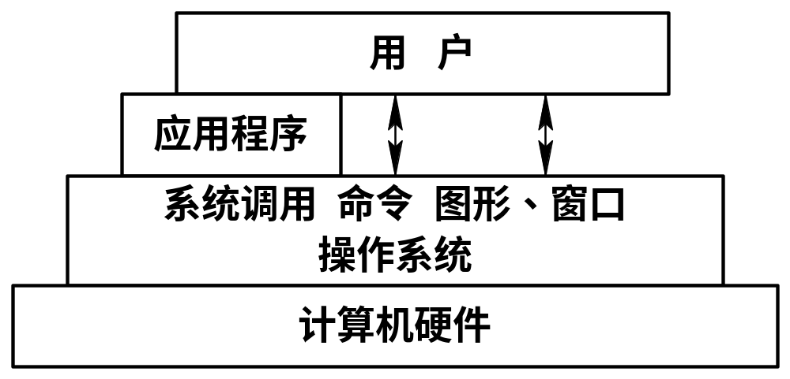


图1-1 OS作为接口的示意图
应
用
种
DOS
程
作
系
各
操
统
序
Notes:
现在大家看到的就是操作系统作为用户人机交互接口的示意图， 处于硬件之上，通过命令，系统调用，图像界面交互等，使得用户与计算机系统进行交互。管理各种资源

Slide 11

2.OS作为计算机系统资源的管理者
计算机的资源包括四类：处理机、存储器、I/O设备及数据和程序等
管理的内容:资源的当前状态(数量和使用情况)、资源的分配、回收和访问操作,相应管理策略(包括用户权限)
  处理机管理
  存储器管理
  I/O设备管理
  文件管理
Welcome
Notes:
作为计算机系统资源的管理者，所需要管理的资源主要包括这么四类 ：处理机、存储器、I/O设备及数据和程序等
在这里，先说下处理机这个概念：他是计算机系统中存储程序和数据，并按照程序规定的步骤执行指令的部件。处理机包括中央处理器，主存储器，I/O接口。处理机再加上外围设备eg:鼠标？键盘？等构成完整的计算机系统。
操作系统的主要功能是对这四类资源进行有效管理。
1、处理机管理：分配和控制处理机，比如处理中断事件，硬件只能发现中断事件，捕捉它并产生中断信号，但不能进行处理。配置了操作系统，就能对中断事件进行处理。
2. 存储器管理: 存储管理的主要任务是管理存储器资源，为多道程序运行提供有力的支撑。1）存储分配。存储管理将根据用户程序的需要给它分配存储器资源。2）存储共享。存储管理能地让主存中的多个用户程序实现存储资源的共享，以提高存储器的利用率。3）存储保护。存储管理要把各个用户程序相互隔离起来互不干扰，更不允许用户程序访问操作系统的程序和数据，从而保护用户程序存放在存储器中的信息不被破坏。4）存储扩充。由于物理内存容量有限，难于满足用户程序的需求，存储管理还应该能从逻辑上来扩充内存储器，为用户提供一个比内存实际容量大得多的编程空间，方便用户的编程和使用。
3.设备管理:主要任务是管理各类外围设备，完成用户提出的I/O请求，加快I/O信息的传送速度，发挥I/O设备的并行性，提高I/O设备的利用率；以及提供每种设备的设备驱动程序和中断处理程序，向用户屏蔽硬件使用细节。
4. 文件管理：件管理则是对系统的信息资源的管理。在现代计算机中，通常把程序和数据以文件形式存储在外存储器上，因此存在大量文件，因此需要管理。主要实现的是文件的存取，共享，和保护。
后面章节将逐步展开介绍

Slide 12
3.OS用作扩充机器
OS是扩展机(extended machine)/虚拟机(virtual machine)
  将覆盖了软件的机器称为扩充机器或虚拟机
在裸机上添加:设备管理、文件管理、存储管理(针对内存和外存)、处理机管理(针对CPU)。如果我们在裸机上覆盖一层I/O设备管理软件,用户便可以利用这层I/O设备管理软件提供给用户的接口来进行数据的输入和输出,那么用户此时看到的计算机是一台功能强大、使用方便的计算机,但实际上,计算机的硬件丝毫没有变化,这样的计算机称为软件扩充的机器,或称软件虚拟机。
操作系统的非形式化定义(关键点):系统软件,程序模块的集合,资源管理和用户接口功能
Notes:
前面提到操作系统，硬件之上的一层软件， 那么他首先是在裸机（完全无软件的计算机系统）上覆盖一层I/O设备管理软件，由此实现了对计算机硬件操作的第一层次抽 象；
在第一层软件上再覆盖文件管理软件，实现了对硬件资源操作的第二层次抽象。
那么通过覆盖上述这些软件的机器称为扩充机器或者虚拟机，而操作系统则 通过在计算机硬件上安装多层系统软件，增强了系统功能，隐藏了对硬件操作的细节，由它们共同实现了对计算机资源的抽象。
因此操作系统可以非形式化定义为:系统软件,程序模块的集合,资源管理和用户接口功能

Slide 13
1.1 操作系统的目标和作用
1.1.1 操作系统的目标
1.1.2 操作系统的作用
1.1.3 推动操作系统发展的主要动力
Notes:
接下来，我们看下操作系统发展的主要动力有哪些

Slide 14
1.1.3 推动操作系统发展的主要动力
1. 不断提高计算机资源利用率
计算机发展的初期,计算机系统昂贵,用作集中计算。
2. 方便用户
在一定程序上也是它的界面,风格很方便用户,只需要鼠标点击,很方便。
3. 器件的不断更新换代
CPU的位宽度(指令和数据)、快速外存(摩尔定律)
4. 计算机体系结构的不断发展
从单处理机到多处理机;从单机OS到网络OS
Notes:
那么，首先就是为了提供计算机资源利用率
1.不断提高计算机资源利用率
在计算机初期，计算机系统特别昂贵，为了提升计算机系统中的各种资源的利用率，这是OS最初发展的推动力。由最初的单批作业处理到多道批处理系统。20世纪60，70年代，又先后出现了能够提高IO设备和CPU利用率的Spooling系统，以及极大改善了存储器利用率的虚拟存储器技术。此后，计算机网络出现后，在网络环境下，为了将全网资源为用户进行共享，计算机网络系统又进一步提升了资源的利用率。
2.方便用户
，当资源利用率不高的问题得到解决之后，作为人机交互的接口，用户在上机、调试程序时的不方便便成了主要矛盾，这又成为了继续推动OS发展的主要因素。
3.器件的不断更新换代
微机芯片的不断更新换代，由8位，到16位，32位，在到现在的64位，使得计算机的性能快速提高，从而推动了OS的功能和性能增强和提高。
4.计算机体系结构的不断发展
计算机体系结构的发展，也不断推动着OS的发展，并产生新的OS类型。比如，由单处理机系统，发展到多处理机系统时，OS，也相应的由单处理机OS，发展为多处理机OS。而计算机网络出现后，又衍生出配置在计算机网络上的网络操作系统，以更好实现资源共享。
此外，还有 不断提出新的应用需求
新技术的发展和市场的需求，操作系统能如此迅速发展的另一个重要原因是，人们不断提出新的应用需求。
比如说，最早计算机技术出现的时候，计算主要应用于科研和大项目的开发，所以UNIX系统应运而生。随后随着个人PC机的产生和大家对小型电脑的需求增加，于是单片机和基于单机的磁盘操作系统DOS出现，并且为使使用者更好使用，由市场的需求和微软的开发退出windows成为了PC操作系统主流。苹果的MAC也是同期产生。而现在，新技术使计算机系统微型化，及芯片技术的大量应用，使大家对个人手机功能要求越来越多，于是基于手机的多种操作系统又相互竞争着推向了市场。将来随着计算机和通信技术的发展，还会有更多的操作系统被开发出来，应用于多种不同的新的硬件平台。

Slide 15
第一章 操作系统引论
1.1 操作系统的目标和作用
1.2 操作系统的发展过程
1.3 操作系统的基本特征
1.4 操作系统的主要功能
1.5 操作系统的结构设计

Slide 16
1.2 操作系统的发展过程
1.2.1 无操作系统的计算机系统
1.2.2 单道批处理系统
1.2.3 多道批处理系统
1.2.4 分时系统
1.2.5 实时系统
1.2.6 网络操作系统
1.2.7 分布式操作系统
Notes:
那么，操作系统的发展过程与计算机硬件的发展息息相关。
20世纪50年代，操作系统设计的初衷仅仅是提供简单的工作排序能力，而后伴随着硬件的发展，随着更复杂的硬件设施而渐渐演化。经历了最初的简单的批处理系统、多批处理系统，到采用分时机制的分时系统，
而随着多处理器时代来临，那么操作系统也随之添加多处理器协调功能出现了多处理机系统，以及具有分布式协调功能的分布式系统和对网络资源配置管理的网络操作系统。

Slide 17
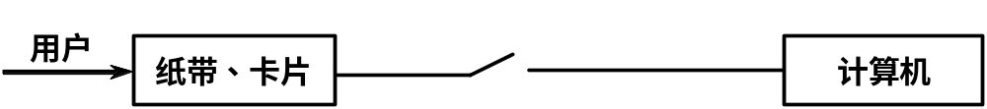
1.2.1 无操作系统的计算机系统
1.人工操作方式
1946~50年代(电子管),集中计算(计算中心),计算机资源昂贵，用户在计算机上算题的所有工作都要用户人工干预,如程序的装入、运行、结果的输出等。随着计算机速度的加快,人机矛盾越来越大,直至无法容忍。必须寻求新的办法。
工作方式
  用户:用户既是程序员,又是操作员;用户是计算机专业人员;
  编程语言:机器语言
  输入输出:纸带或卡片
计算机的工作特点
  用户独占全机:不出现资源被其他用户占用,资源利用率低
  CPU等待用户:计算前,手工装入纸带或卡片;计算完成后,手工卸取纸带或卡片;CPU利用率低
Notes:
那么在上世纪40年代，由第一台计算机诞生到50年代中期的第一代计算机，对计算机的操作均是采用人工操作的方式进行的，此时，操作系统尚未出现。此时，计算机资源昂贵，用户对计算机的使用需要人工干预，由程序员将实现已穿孔的纸带装入输入机的方式将程序和数据输入计算机，通过计算机运行计算。只有当程序运行完毕取走结果，才允许下一用户使用。
那么这种方式呢: 用户既是程序员,又是操作员; 他要求用户是计算机专业人员，使用的语言是机器语言，输入输出为纸带或者卡片的形式。 “”
（机器语言是机器能直接识别的程序语言或指令代码，勿需经过翻译，每一操作码在计算机内部都有相应的电路来完成它，或指不经翻译即可为机器直接理解和接受的程序语言或指令代码）“”
此时的计算机的工作特点：1. 用户独占全机:不出现资源被其他用户占用,资源利用率低；
2.CPU等待用户:计算前,手工装入纸带或卡片;计算完成后,手工卸取纸带或卡片;CPU利用率低

Slide 18
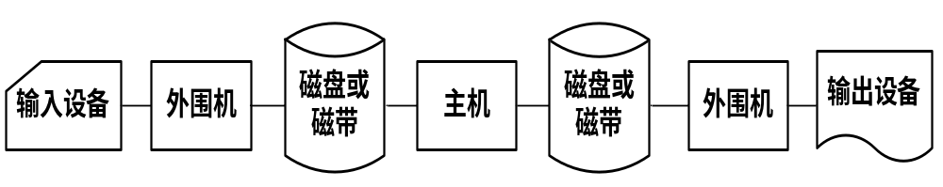
2. 脱机输入/输出(Off-Line I/O)方式
事先将用户程序或数据的纸带或卡片放入纸带输入机,在外围机的控制下输入到磁带上,CPU从磁带上读入数据;输出过程正好相反。
这种脱机I/O方式的主要优点如下:
  减少了CPU的空闲时间。
(2)提高I/O速度。
图1-2 脱机I/O示意图
Notes:
第二种未配置操作系统的计算机系统是：脱机输入/输出(Off-Line I/O)方式 。
目的：解决人机矛盾及CPU和I/O设备之间速度不匹配的矛盾。
那么他的实现过程是：该技术是事先将装有用户程序和数据的纸带装入纸带输入机，在一台外围机的控制下（实际是指脱离主机的情况下），把纸带(卡片)上的数据(程序)输入到磁带上。当CPU需要这些程序和数据时，再从磁带上高速地调入内存。
这种脱机I/O方式的主要优点如下:
减少了CPU的空闲时间。 装带，卸带，以及数据从低速IO设备到高速磁带上的操作，都是脱机情况下由外围机完成的，无需占用主即时间，因此减少了CPU的空闲时间。
(2)提高I/O速度。 当CPU在运行中需要输入数据时，直接从高速磁带将数据输入内存，而不是低速的IO设备，因此呢进一步减少了CPU空闲时间，提高了I/O速度。

Slide 19
无操作系统的主要问题
主要矛盾
  计算机处理能力的提高,手工操作的低效率(造成浪费);
  用户独占全机的所有资源;
提高效率的途径
  批处理
Notes:
无操作系统的方式存在的主要问题就是效率低下，用户独占全机资源。
那么为了提高计算机系统的利用率，需要尽量保持系统的连续运行，即在一个作业完成以后呢，紧接着可以处理下一个作业。
因此，为了实现对作业的这种连续处理，引入了批处理技术

Slide 20
1.2 操作系统的发展过程
1.2.1 无操作系统的计算机系统
1.2.2 单道批处理系统
1.2.3 多道批处理系统
1.2.4 分时系统
1.2.5 实时系统
1.2.6 网络操作系统
1.2.7 分布式操作系统
Notes:
那么，接下来，我们看下批处理系统

Slide 21
批处理系统理解
批处理系统主要是采用了批处理技术。批处理技术是指计算机系统对一批作业自动进行处理的一种技术。
所谓批处理系统是指加载在计算机上的一个系统软件,在它的控制下,计算机能够自动地成批地处理一个或多个用户的作业。
所谓中断是指当主机接到外界硬件发来的中断信号时,停止原来的工作,转去处理中断的事件。在处理中断完成以后,主机又回到原来的工作点继续工作。这样可以使用户程序的I/O申请完成后,主机能自动在原中断点之后继续运行,同时为多道程序并发执行打下了基础。
Notes:
如刚才提到的，批处理实际上是计算机系统对一批作业连续自动处理的技术。
那么这种采用批量处理作业技术的操作系统称为批处理操作系统， 所谓批处理系统就是加载在计算机上的一个系统软件，当用户将一批作业提交给操作系统后就不需要进行干预，由操作系统控制它们自动运行，在批处理系统的控制下，使这批作业能一个接一个地连续处理。
那么这里需要注意的是，在执行批处理程序时，当主机遇到外部设备发来的I/O中断请求时，将会停止正在执行的工作，转去处理引发中断的事件。并在处理该中断之后，主机继续回到原工作点工作。
因此，通过这种I/O中断，也使得多道程序并发执行变成可能。 而批处理操作系统又分为单道批处理系统和多道批处理系统。

Slide 22
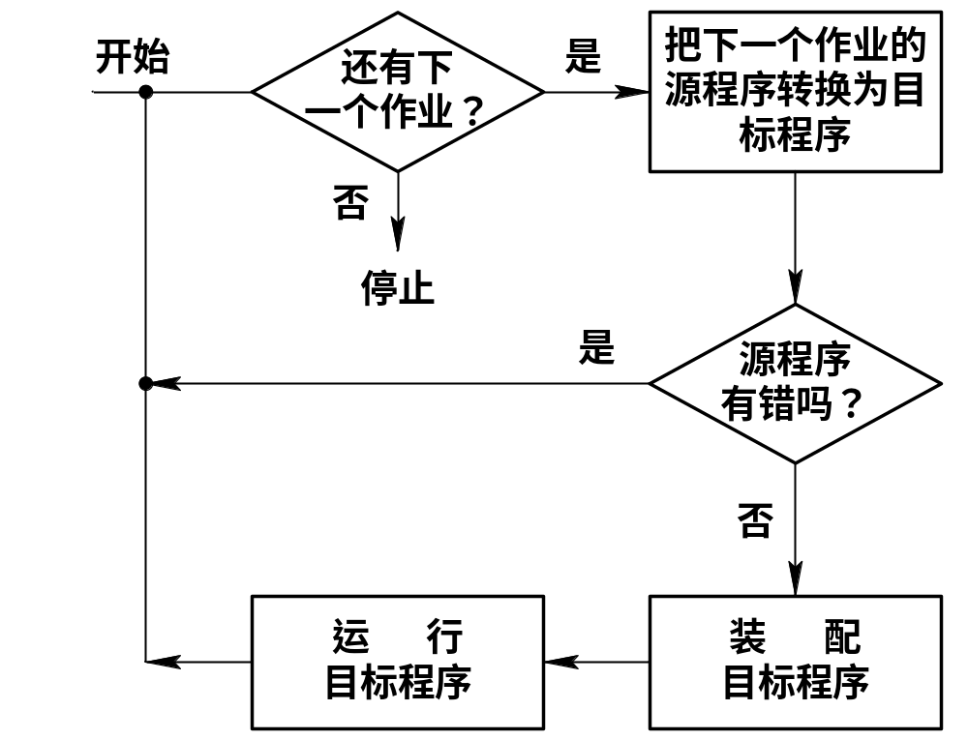
1.2.2 单道批处理系统
(Simple Batch Processing System)
1.单道批处理系统的处理过程
图1-3 单道批处理系统的处理流程
Notes:
早期的批处理系统属于单道批处理系统，其设计目的主要是为了减少作业间转换时的人工操作,从而减少CPU的等待时间。它的一个最基本的特征 是内存中只允许存放一个作业， 也就是当前正在运行的作业才能驻留内存当中， 而作业的执行顺序是先进先出,，按照顺序执行。
大家看到的这个图就是单道批系统的处理过程：
为实现对作业的连续处理，需要先把一批作业以脱机方式输入到磁带上，并在系统中配上监督（Monitor)，在它的控制下，使这批作业能一个接一个地连续处理。：
首先，是由监督程序将磁带上的第一个作业装入内存，并把运行控制权交给该作业；当该作业处理完成时，系统呢，又把控制权交还给监督程序，再由监督程序把磁带上的第二个作业调入内存。计算机系统就是这样，自动地一个作业接一个作业地进行处理，直至磁带上的所有作业全部完成，这样便形成了早期的批处理系统。这里需要注意的是，虽然系统对作业的处理是成批进行的，但在内存中始终只保持一道作业，因此呢称为，单道批处理系统
这么做的目的：为实现对作业的连续处理。
处理过程：需要先把一批作业以脱机方式输入到磁带上，并在系统中配上监督程序(Monitor)，在它的控制下，使这批作业能一个接一个地连续处理。

Slide 23
2.单道批处理系统的特征
单道批处理系统是最早出现的一种OS,严格地说,它只能算作是OS的前身而并非是现在人们所理解的OS。尽管如此,该系统比起人工操作方式的系统已有很大进步。该系统的主要特征如下:
(1)自动性
  在顺利的情况下,磁带上的一批作业能自动地逐个地依次运行,而无需人工干预
(2)顺序性
  磁带上的各道作业是顺序地进入内存,完成顺序与进入内存顺序相同
(3)单道性
  内存中只有一道程序运行
CPU和I/O设备使用忙闲不均(取决于当前作业的特性)
对计算为主的作业,外设空闲
对I/O为主的作业,CPU空闲
Notes:
由刚才的介绍，不难看出，单道批处理系统它主要是在解决人机矛盾，以及CPU与I/O设备速度不匹配矛盾的过程中形成的，也就是说，这种批处理系统它提高了系统资源的利用率和系统吞吐量。
呈现的主要特征如下：自动性，顺序性，单道性。
但这种单道批处理系统仍然不能充分地利用系统资源。
这也是单道批处理系统的一个最主要的缺点：就是系统中的资源得不到充分的利用。这主要是因为在内存中仅有一道程序，每次这个程序在运行中发出I/O请求之后，CPU就只能处于等待状态，必须在其I/O完成后才能耐继续运行。
并且，由于I/O设备的低速性，从而使得CPU的利用率会明显降低。
为此呢，在发展过程中出现了多道批处理系统

Slide 24
1.2 操作系统的发展过程
1.2.1 无操作系统的计算机系统
1.2.2 单道批处理系统
1.2.3 多道批处理系统
1.2.4 分时系统
1.2.5 实时系统
1.2.6 网络操作系统
1.2.7 分布式操作系统
Notes:
那么，我们再来看下多道批出里系统

Slide 25
1.2.3 多道批处理系统(Multiprogramed Batch System)
1. 多道程序设计的基本概念
在单道批处理系统中,内存中仅有一道作业,它无法充分利用系统中的所有资源,致使系统性能较差。为了进一步提高资源的利用率和系统吞吐量,在60年代中期又引入了多道程序设计技术,由此而形成了多道批处理系统。在该系统中,用户所提交的作业都先存放在外存上并排成一个队列,称为“后备队列”;然后,由作业调度程序按一定的算法从后备队列中选择若干个作业调入内存,使它们共享CPU和系统中的各种资源。
Notes:
那么首先，介绍多道批处理系统之前，看一下多道程序设计的基本概念。
为了进一步提高资源的利用率和系统吞吐量，在20世纪60年代中期又引入了多道程序设计技术，从而形成了多道批处理系统。相比于单道批处理系统中，系统仅允许内存中有一道作业的不足。
多道批处理系统，可以允许同时容纳多个作业，
这些作业放在“外存”中，组成一个“后备队列”，系统按一定的调度原则进行“作业调度”， 每次从后备作业队列中选取一个或多个作业进入内存运行。从使得这些作业，实现对CPU和系统中资源的共享。
1.对于多道批处理系统而言，运行作业结束、退出运行和后备作业进入运行均由系统自动实现，从而在系统中形成一个自动转接的、连续的作业流。
此外呢，2.在系统运行过程中，多道批处理系统不允许用户与作业发生交互作用，也就是说，当作业一旦进入系统，用户就不能直接干预这个作业的运行。

Slide 26
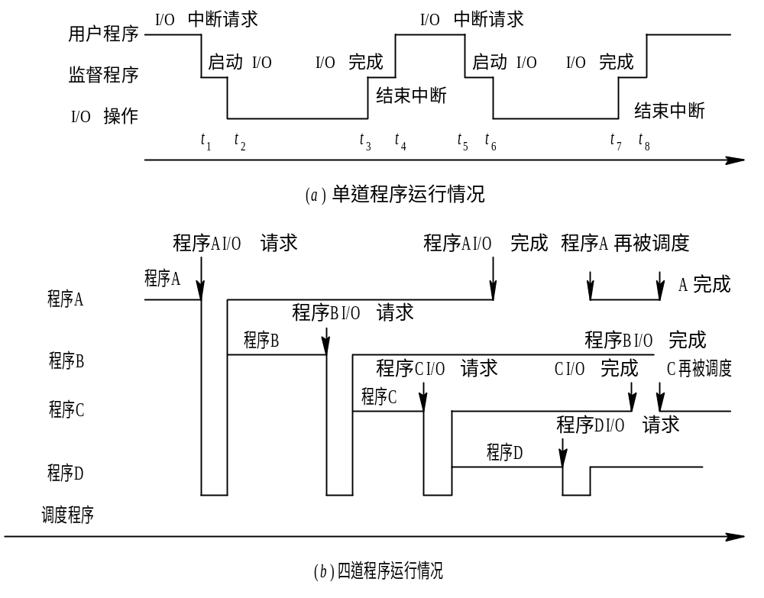
|←CPU空闲 －→|
|←CPU空闲－→|
图1-4 单道和多道程序运行情况
Notes:
大家可以对比下，a是单道批处理系统的运行情况，当有IO请求时，系统转去处理IO请求操作，此时呢，CPU就空闲下来；
而b是多道批处理系统的运行情况，内存中同时装有几个程序，A B CD， 当A运行时，利用其I/O操作而暂停执行的空档期，调度另一程序B运行。
同样，在B执行I/O操作的时候，CPU空闲在调度C运行。从而实现了多道程序的交替运行，使CPU一直处于忙碌状态。

Slide 27
2.多道批处理系统的特征
(1)多道性
内存中同时存放几个作业,并允许并发执行,从而有效地提高了资源利用率和系统吞吐量。
(2)无序性
多个作业完成的先后顺序与它们进入内存的顺序之间无严格对应关系。
(3)调度性
作业调度,从后备队列进入内存;进程调度,分配处理机运行。
(4)宏观上并发、微观上串行
Notes:
多道批出里系统的特征可以总结如下：
(1)多道性 :内存中同时存放几个作业,并允许并发执行,从而有效地提高了资源利用率和系统吞吐量。
(2)无序性 :多个作业完成的先后顺序与它们进入内存的顺序之间无严格对应关系。
(3)调度性: 作业调度,从后备队列进入内存;进程调度,分配处理机运行。
(4)宏观上并发、微观上串行
这样一种方式，相比单导批出里系统，极大提升了系统吞吐量和资源利用率

Slide 28
3.多道批处理系统的优缺点
优点:
  资源利用率高:CPU、内存和I/O设备利用率较高;
  系统吞吐量大:单位时间内完成的工作总量大。
缺点:
  用户交互性差:整个作业完成后或中间出错时,才与用户交互,不利于调试和修改;
  作业平均周转时间长:短作业的周转时间显著增长;
Notes:
优点呢：
1.系统利用率高。由于在内存中驻留了多道程序，它们共享资源，可保持资源处于忙碌状态，从而使各种资源得以充分利用。
2. 系统吞吐量大。系统吞吐量是指系统在单位时间内所完成的总工作量。能提高系统吞吐量的主要原因是：第一，CPU和其它资源保持“忙碌”状态； 第二，仅当作业完成时或运行不下去时才进行切换，系统开销小。
缺点:
1.平均周转时间长。作业的周转时间是指从作业进入系统开始，直至其完成并退出系统为止所经历的时间。在批处理系统中，由于作业要排队，依次进行处理，因而作业的周转时间较长，通常需几个小时，甚至几天。
而这种情况下，对于短作业而言，他的周转时间明显变长，对于短作业而言极为不利。
2. 无交互能力。用户一旦把作业提交给系统后，直至作业完成，用户都不能与自己的作业进行交互，这对修改和调试程序是极不方便的。

Slide 29
4.多道批处理系统需要解决的问题
(1)处理机管理问题(第3章)
分配(回收)处理机共享资源,既满足程序需要,又提高利用率。
(2)内存管理问题(第4章)
分配内存以”各得其所”,且不因相互重迭而丢失信息。
(3)I/O设备管理问题(第5章)
既方便用户使用I/O设备,又提高设备利用率。
(4)文件管理问题(第6章)
组织程序和数据,便于用户使用,保证数据的安全性和一致性。
(5)作业管理问题(第3章)
对各种应用程序进行组织。
操作系统是一组控制和管理计算机硬件和软件资源,合理地对各类作业进行调度,以及方便用户使用的程序集合。

Slide 30
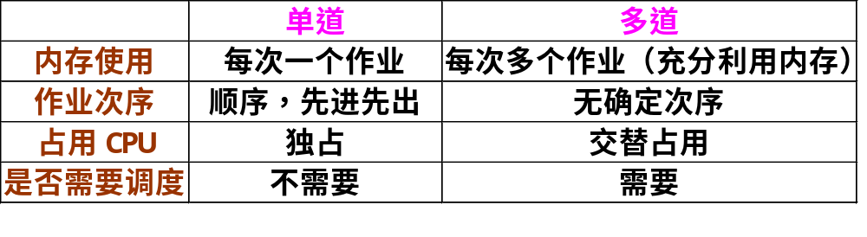
单道批处理系统与多道批处理系统的比较

Slide 31
1.2 操作系统的发展过程
1.2.1 无操作系统的计算机系统
1.2.2 单道批处理系统
1.2.3 多道批处理系统
1.2.4 分时系统
1.2.5 实时系统
1.2.6 网络操作系统
1.2.7 分布式操作系统
Notes:
上节课，前面我们介绍了推动操作系统发展的动力和原因，并介绍了，单道批处理系统和多道批处理系统
推动操作系统发展的主要原因有这么几条，比如说，
1. 不断提高计算机资源利用率
2. 方便用户
3. 器件的不断更新换代
4. 计算机体系结构的不断发展
而多道批处理系统产生的主要目的和出发点 是为了提高资源利用率和系统吞吐量；

Slide 32
1.2.4 分时系统
(Time-Sharing System)
1. 分时系统的产生
如果说,推动多道批处理系统形成和发展的主要动力,是提高资源利用率和系统吞吐量,那么,推动分时系统形成和发展的主要动力,则是用户的需求。或者说,分时系统是为了满足用户需求所形成的一种新型OS。它与多道批处理系统之间,有着截然不同的性能差别。用户的需求具体表现在以下几个方面:
(1)人机交互。(对程序进行调试、修改等直接控制)
(2)共享主机。(主机贵,提高资源利用率)
(3)便于用户上机。(作业直接从终端进入,并能控制)
Notes:
那么从用户的角度，为了满足用户的需求，又出现了分时系统（time-sharing system）。
不同于多道批处理系统，分时系统的引入，主要是从满足用户人机交互需求出发，那么这些需求的具体表现，主要是在以下这么几个方面：
1。从人机交互上来说：每个用户都希望能像早期使用计算机时一样，能独占计算机，并且可以直接对计算机进行控制，比如程序员写好程序需要上机测试，那么他会希望可以独占计算机，对新编写的程序中的错误进行修改。实现人机互动；
2.共享主机的需求：前面我们也提到过，早期的计算机十分昂贵，因此一台计算机需要同时供多个用户共享使用。可以想见，每个用户在使用计算机的时候都希望能够独占资源，随时与计算机进行交互，并且呢不受其他用户的影响，也就是说感觉不到其他用户的存在。
3.第三个需求，用户希望便于使用计算机，作业直接从终端进入,并能进行控制。

Slide 33
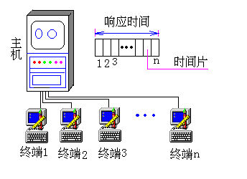
分时系统定义
分时系统:指在一台计算机上连接了多个带有显示器和键盘的终端,同时允许多个用户共享主机中的资源,每个用户都可通过自己的终端以交互方式使用计算机。
Notes:
因此，我们可以看出，分时操作系统实际上是一种 多用户交互式的操作系统，
那么他的工作方式是，一台主机连接了了若干个终端（如显示和键盘），每个终端有一个用户在使用。多个用户交互式地向系统提出命令请求，系统接受每个用户的命令，采用时间片轮转方式处理服务请求，并通过交互方式在终端上向用户显示结果，从而实现主机资源共享。

Slide 34
解释
把计算机的系统资源(尤其是CPU时间)进行时间上的分割,每个时间段称为一个时间片(time slice),每个用户依次轮流使用时间片。
“分时”的含义是指多个用户分享使用同一台计算机;多个程序分时共享硬件和软件资源;满足用户需要。
  多个用户分时:单个用户使用计算机的效率低,因而允许多个应用程序同时在内存中,分别服务于不同的用户。有用户输入时由CPU执行,处理完一次用户输入后程序暂停,等待下一次用户输入－－时走时停
  前台和后台程序(foreground & background)分时:后台程序不占用终端输入输出,不与用户交互－－现在的图形用户界面(GUI),除当前交互的程序(输入焦点)之外,其他程序均作为后台。
  通常按时间片(time slice)分配:各个程序在CPU上执行的轮换时间。
Notes:
那么，这里我们解释下时间片：
分时系统，将CPU的时间划分成若干个片段，那么每一个时间段称为一个时间片。
操作系统以时间片为单位，轮流为每个终端用户服务。每个用户轮流使用一个时间片，因此当用户使用计算机的时候，这个用户就不会感觉到有别的用户的存在
因此呢，分时系统的“分时”实际上就是通过这样的时间片轮转，来实现多个用户共享一台计算机，达到资源共享满足用户需求的目的。
那么具体实现，就是大家现在看到的：包括这么三个方面：
1多个用户分时:单个用户使用计算机的效率低，因此呢会允许多个应用程序同时在内存中，分别服务于不同的用户。有用户输入时由，CPU执行,处理完一次这个用户输入后，程序暂停,， 那么等待下一次用户的输入—因此呢，这种多用户的分时实际上是一种，时走时停的方式实现的
2.第二个呢是前台和后台程序(foreground & background)分时: 后台程序不占用终端输入输出, 并且呢也不与用户交互－－比如现在的图形用户界面(GUI)，，除了当前交互的程序(输入焦点)之外, 其他程序均作为后台程序，并不与用户进行交互。
3.程序运行时，通常按时间片(time slice)进行分配，各个程序在CPU上轮流使用时间片来执行。

Slide 35
2.分时系统实现中的关键问题
为实现分时系统,其中,最关键的问题是如何使用户能与自己的作业进行交互,即当用户在自己的终端上键入命令时, 系统应能及时接收并及时处理该命令,再将结果返回给用户。此后,用户可继续键入下一条命令,此即人—机交互。应强调指出,即使有多个用户同时通过自己的键盘键入命令,系统也应能全部地及时接收并及时处理。
(1)及时接收。(只需配置多路卡,同时接收各终端数据)
(2)及时处理。(在不长的时间能响应用户命令)
Notes:
分时系统实现中的关键问题：及时接收。及时处理。
在多道批处理系统中，用户无法与自己的作业进行交互的主要原因是：作业都先驻留在外存上，即使以后被调入内存，也要经过较长时间的等待后方能运行，因此，用户无法与自己的作业进行交互。
而分时系统的出现是为了实现人—机交互，也就是允许多个用户同时通过自己的键盘键入命令，系统也能全部及时接受并进行及时处理，并将处理结果返回给用户。
因此，分时系统的实现最主要的问题就是对用户的命令，及时接受、及时处理，
1. 要做到及时接收多个用户键入的命令或数据，需要在系统中配置一个多路卡。多路卡的作用主要是 ：实现分时多路复用，主机以很快的速度周期性地扫描各个终端，并在每个终端处停留很短时间（比如30ms），用于接收从终端发来的数据。 而为了能使从终端上输入的数据被依次逐条地进行处理，还需要为每个终端配置一个缓冲区，用来暂存用户键入的命令（数据）
2. 而为了在人机交互中，对用户命令及时处理，需要彻底改变原来批处理系统的运行方式，允许多个用户作业驻留到内存中：
那么这种运行方式具体来说：
1呢是作业直接进入内存：作业在磁盘上不能运行；
2呢是采用轮转运行方式：为避免一个作业长期独占处理机，系统规定每个作业每次只能运行一个时间片，然后暂停该作业的运行，并立即调度下一个作业运行；
如果在不长的时间内能够使所有的作业都执行一个时间片的时间，便可以使每个用户都能及时地与自己的作业进行交互，从而使用户的请求得到及时响应。

Slide 36
3.分时系统的实现方法
(1)单道分时系统
(2)具有“前台”和“后台”的分时系统
“单道分时”+”单道批处理”
(3)多道分时系统
现在分时系统
Notes:
那么分时系统的实现方法：主要包括这么三种，这里大家了解一下：
(1)单道分时系统
(2)具有“前台”和“后台”的分时系统
“单道分时”+”单道批处理”
(3)多道分时系统：现在分时系统

Slide 37
4.分时系统的特征
多路性
  宏观上多个用户同时工作,微观上多个终端轮转时间片。
独立性
  每个用户一台终端,互不干扰,感觉像一个人独占计算机
及时性
  用户请求应尽快得到响应(2-3秒)
交互性
  用户可通过终端与系统进行广泛的人机对话
Notes:
那么分时系统与上节我们讲到的多道批处理系统相比，具有比较明显的区别，
1.多路性（或者称为同时性）：在宏观上允许多用户同时在各自终端上使用同一CPU和其他资源，充分发挥系统的效率。微观上实际上是多个终端轮转时间片实现这种多用户的同时共享计算机，由此呢提高了资源利用率。
2.独立性：那么通过这种时间片的轮转，使得用户之间可彼此独立操作在同时操作时并不会发生冲突，破坏，混淆等现象；
3. 及时性：用户在短时间内可得到系统的及时回答或者说响应，一般呢是2-3秒。
4.交互性：这里指的是用户与系统进行人机对话。比如，用户可以通过终端直接输入、调试和运行自己的程序，在本机上是修改程序中的错误，获得结果。或者请求系统提供其他服务。

Slide 38
1.2 操作系统的发展过程
1.2.1 无操作系统的计算机系统
1.2.2 单道批处理系统
1.2.3 多道批处理系统
1.2.4 分时系统
1.2.5 实时系统
1.2.6 网络操作系统
1.2.7 分布式操作系统
Notes:
那么另外一类操作系统呢，是实时操作系统，

Slide 39
1.2.5 实时系统(Real-Time System)
所谓“实时”,是表示“及时”,而实时系统是指系统能及时(或即时)响应外部事件的请求,在规定的时间内完成对该事件的处理,并控制所有实时任务协调一致地运行。
要求:响应时间短,在一定范围之内;系统可靠性高
1.应用需求
实时控制。包括:生产控制和武器控制。
(2)实时信息处理。例:信息采集和订票
Notes:
那么，这里所谓的实时是表示， 是表示“及时”，是指系统能及时响应外部事件的请求，并且在规定的时间内完成对该事件的处理，并控制所有实时任务协调一致地运行。这个呢也是实时系统的概念。
对实时系统的最主要的要求，一是响应时间短（在一定的规定范围之内）；二呢，高可靠性
那么随着计算机应用的普及，为了实现对外部事件的及时响应，根据应用需求不同呢，目前实时系统比较常见的类型有这么几种，比如：工业（武器）控制系统、信息查询系统、多媒体系统、嵌入式系统等。

Slide 40
2.实时任务
(1)按任务执行时是否呈现周期性来划分
①周期性实时任务。例:信息采集。
②非周期性实时任务。
外部设备所发出的激励信号并无明显的周期性,但都必须联系着一个截止时间(Deadline)。它又可分为:
①开始截止时间(最晚开始时间)——任务在某时间以前必须开始执行;
②完成截止时间(最晚完成时间)——任务在某时间以前必须完成。
Notes:
那么.也可以根据实时任务进行划分：
这里，第一种可以是根据任务执行时是否呈现周期性来划分：周期性实时任务：和 非周期性实时任务：
周期性实时任务：外部设备周期性地发出激励信号给计算机，并要求它按指定周期循环执行，以便周期性地控制某外部设备。
非周期性实时任务，则没有明显的周期性，但是需要一个截止时间（最后期限），这个截止时间又可分为开始截止时间和完成截止时间；
在这里，
①开始截止时间(最晚开始时间)——是指任务在某时间以前必须开始执行;
而
②完成截止时间(最晚完成时间)——则是指任务在某时间以前必须完成。

Slide 41
(2) 根据对截止时间的要求来划分
①硬实时任务(hard real-time task)。
系统必须满足任务对截止时间的要求,否则可能出现难以预测的结果。
②软实时任务(Soft real-time task)。
它也联系着一个截止时间,但并不严格,若偶尔错过了任务的截止时间,对系统产生的影响也不会太大。
Notes:
那么根据截止时间的要求又可以将实时任务分为：硬实时任务系统和软实时任务系统：
硬实时任务：系统必须满足任务对截止时间的要求，否则可能出现难以预测的后果，这种硬实时任务系统多用于工业（武器）控制系统；
而
2. 软实时任务：偶尔错过了任务的截止时间，对系统的影响不大，多用于信息查询系统和多媒体系统。

Slide 42
3.实时系统与分时系统特征的比较
(1)多路性
实时系统:表现为对多个对象的信息采集和控制。分时系统:为多个终端服务。
(2)独立性
实时系统:表现为对多个对象的互不干扰(分别为温度、压力采集)。分时系统:每个用户独占主机。
(3)及时性
实时系统:在规定的时间内对外部事件响应。分时系统:在一定时间处理各个终端用户作业。
(4)交互性
实时系统:一般情况下无交互性。分时系统:由交互引入。
(5)可靠性
实时系统:要求高度可靠。分时系统:可靠性低。
Notes:
1.多路性：分时系统的多路性体现在系统按照分时原则为多个终端用户服务；而实时系统则是周期性地对多路现场信息进行采集，以及对多个对象或多个执行机构进行控制。
2.独立性：两者都是指在每个终端用户在与系统交互时，彼此不互相干扰。 实时系统: 表现为对多个对象的互不干扰(分别为温度、压力采集)。 分时系统: 每个用户独占主机
3.及时性：两者都是对用户的请求能在很短时间内获得响应。分时系统这一时间间隔则根据人们所能接受的等待时间而确定，通常为1~3s；而实时系统则是以控制对象所要求的截止时间来确定，一般为秒级到毫秒级；比如，信息查询系统依据人所能接受的等待时间来确定，而多媒体系统则要求播放出来的音乐和电视能令人满意。
4.交互性：分时系统的交互性指的是用户可通过终端与系统进行广泛的人机对话：用户可以请求系统提供数据处理、资源共享等多方面的服务；而在实时系统中，人与系统的交互性受限。
5.可靠性：两者都要求系统可靠；实时系统要求更高，多采取多级容错措施来保障系统的安全性及数据的安全性。
————————————————

Slide 43
1.2 操作系统的发展过程
1.2.1 无操作系统的计算机系统
1.2.2 单道批处理系统
1.2.3 多道批处理系统
1.2.4 分时系统
1.2.5 实时系统
1.2.6 网络操作系统
1.2.7 分布式操作系统

Slide 44
1.2.6 网络操作系统(Network Operating System)
计算任务由大量独立而又相互联结的计算机共同完成。某一台计算机上的用户可以使用其它计算机上的资源。这就形成了计算机网络技术。
网络操作系统是在操作系统之上增加网络功能实现的。网络功能部分模块将网络中的各台计算设备通过各种网络协议,实现各台计算设备之间的通信及网络中各种资源的共享。
Notes:
那么，网络操作系统则是在操作系统之上增加网络功能实现的。通过各种网络协议，由网络达到互相传递数据与各种消息，,实现网络中各台计算设备之间的通信及网络中各种资源的共享。

Slide 45
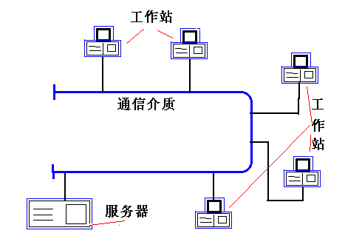
Notes:
网络示意图，分为服务器Server）及客户端（Client），我们这里的工作站客户端。服务器的主要功能是管理服务器和网络上的各种资源和网络设备的共用，加以统合并控管流量，而客户端就是有着能接收服务器所传递的数据来运用的功能

Slide 46
内容
1.计算机网络的类型
2.网络OS的模式
3.网络OS的功能

Slide 47
1.计算机网络的类型
(1)按网络拓扑结构分类
星型、树型、总线型、环型、网状型
(2)按网络地理范围分类
广域网、局域网
Notes:
那么计算机网络类型的划分，可以根据拓扑结构或者地理范围来进行分类：
(1)按网络拓扑结构分类
星型、树型、总线型、环型、网状型
(2)按网络地理范围分类
广域网、局域网

Slide 48
2.网络OS的模式
(1)客户/服务器(C/S)模式
网络中各站点分两大类:
①服务器
②客户
(2)对等模式
各站点是对等的,既是“客户”,又是“服务器”
Notes:
网络操作系统的模式，可以是客户/服务器模式，也CS模式，或者采用对等模式
CS模式中，服务器的功能刚提到了就是管理服务器和网络上的各种资源和网络设备的共用，而客户端就是有着能接收服务器所传递的数据来运用的功能
对于对等模式而言，各站点是对等的,既是“客户”,又是“服务器”

Slide 49
3.网络OS的功能
(1)网络通信
①建立/拆除通信链路
②传输控制
③差错控制
④流量控制
⑤路由选择
(2)网络资源管理
对共享资源(硬盘、打印机、文件和数据等)的管理和协调使用。
(3)网络服务
主要有电子邮件服务、文件传输存取、共享硬盘及打印机等。
Notes:
那么网络操作系统的功能，主要包括这么几点，大家可以了解一下，
第一个呢：XX

Slide 50
3.网络OS的功能(续)
(4)网络管理
最基本的是安全管理
(5)互操作能力
客户能以透明方式访问网络中(或别的网络中)的文件服务器上的文件系统。

Slide 51
1.2 操作系统的发展过程
1.2.1 无操作系统的计算机系统
1.2.2 单道批处理系统
1.2.3 多道批处理系统
1.2.4 分时系统
1.2.5 实时系统
1.2.6 网络操作系统
1.2.7 分布式操作系统

Slide 52
1.2.7 分布式操作系统
(Distributed Operating System)
概念:
  分布式处理系统是指由多个分散的处理单元经互联网络的连接而形成的系统。
  将大量计算机通过网络连接在一起,以获得极高的运算能力和数据共享的系统称为分布式系统(Distributed System)。能使分布式计算机系统中若干台计算机相互协作完成一个共同任务的系统软件称为分布式操作系统。
Notes:
除了上述介绍的几种操作系统，此外呢还有对支持分布式处理的分布式操作系统，这种操作系统，是在由通信网络互联的多处理机体系结构上执行任务的系统。
那么该系统将大量计算机通过网络连接在一起，从而获得了极高的运算能力和实现数据共享。它可以使得分布于计算机网络中的多个计算机相互协同，来完成一个共同任务。

Slide 53
分布式OS与网络OS的比较
(1)分布性
分布式OS:控制是分布式的,均匀分布在各处理单元(站点)上。
网络OS:控制是集中式的,在某个主机或服务器中。
(2)并行性
分布式OS:分配多个任务到多个处理器上并行执行。
网络OS:无任务分配功能,因为任务都在本地机上处理。
Notes:
（1）分布性。分布式操作系统的处理和控制功能均为分布式的；而网络操作系统虽具分布处理功能，但其控制功能却是集中在某个或某些主机或网络服务器中，即集中式控制方式。
（2）并行性。分布式操作系统具有任务分配功能，可将多个任务分配到多个处理单元上，使这些任务并行执行，从而加速了任务的执行；而网络操作系统通常无任务分配功能，网络中每个用户的一个或多个任务通常都在本地计算机上处理。

Slide 54
分布式OS与网络OS的比较(续)
(3)透明性
分布式OS:具有物理位置上的透明性。
网络OS:具有操作实现上的透明性。
(4)共享性
分布式OS:共享各站点资源。
网络OS:共享主机服务器资源。
(5)健壮性
分布式OS:任何站点的故障,不影响整个系统。
网络OS:集中控制(服务器),具有潜在的不可靠性。
Notes:
（3）透明性。分布式操作系统通常能很好地隐藏系统内部的实现细节。包括对象的物理位置、并发控制和系统故障等对用户都是透明的。例如，当用户要访问某个文件时，只需提供文件名而无须知道（所要访问的对象）它是驻留在那个站点上，即可对它进行访问，以即具有物理位置的透明性。网络操作系统的透明性则主要指操作实现上的透明性。例如，当用户要访问服务器上的文件时，只需发出相应的文件存取命令，而无需了解对该文件的存取是如何实现的。
（4）共享性。分布式操作系统支持系统中所有用户对分布在各个站点上的软硬件资源的共享和透明方式访问。而网络操作系统所提供的资源共享功能仅局限于主机或网络服务器中资源，对于其它机器上的资源通常仅有使用该机的用户独占。
（5）健壮性。分布式操作系统由于处理和控制功能的分布性而具有较好的可用性和可靠性，即健壮性。而网络操作系统由于控制功能的集中式特点而使系统重构功能较弱，且具有潜在的不可靠性。

Slide 55
第一章 操作系统引论
1.1 操作系统的目标和作用
1.2 操作系统的发展过程
1.3 操作系统的基本特征
1.4 操作系统的主要功能
1.5 操作系统的结构设计
Notes:
以上我们对操作系统的发展过程及主要的几种操作系统 批处理，分时，实时系统，做了讲解，
那么这几种基本操作系统都具有各自不同的特征，比如批处理系统有着高的资源利用率和系统吞吐量；而分时系统能获得及时响应，实时系统则具有实时的特性。

Slide 56
操作系统的基本特征
1.3.1 并发（Concurrence）
1.3.2 共享（Sharing）
1.3.3 虚拟（Virtual）
1.3.4 异步性（Asynchronism）
Notes:
除了这些各自特有的特征以外，这些不同类别操作系统还具有一些共同的基本特征，
主要是大家现在看到四种，： 并发，共享，虚拟，以及异步，这么四个基本特征

Slide 57
1.3 操作系统的基本特性
1.3.1 并发(Concurrence)
A
A
B
B
时间
时间
并行性是指两个或多个事件在同一时刻发生;
并发性是指两个或多个事件在同一时间间隔内发生。
Notes:
那么，首先看一下操作系统的并发特性：
首先，我们需要区分下，并行和并发，这两个概念
1.并行性是指两个或多个事件在同一时刻发生；“并行”是指无论从微观还是宏观,二者都是一起执行的, 如A B所示；
2.并发性是指两个或多个事件在同一时间间隔内发生

Slide 58
在多道程序环境下,并发性是指在一段时间内,宏观上有多个程序在同时运行,但在单处理机系统中,每一时刻却仅能有一道程序执行,故微观上这些程序只能是分时地交替执行。倘若在计算机系统中有多个处理机,则这些可以并发执行的程序便可被分配到多个处理机上,实现并行执行,即利用每个处理机来处理一个可并发执行的程序,这样,多个程序便可同时执行。
并发：即宏观上在一段时间内有多道程序在同时运行,在微观上,这些程序是在交替执行的。
为使程序能并发执行,为每个程序建立进程。
进程是能独立运行并作为资源分配的基本单位,是活动实体。
引入线程后,进程是分配资源的基本单位,线程作为独立运行的基本单位。
Notes:
对于操作系统而言，他的并发性是指一段时间内，在宏观上有多个程序在同时运行。而在微观上不是同时执行的, 只是把时间分成若干段,使多个程序快速交替的执行。
比如上节课，我们讲到的多道程序处理，在宏观上他是多个程序并行的执行，微观来看是多个作业的分时交替执行。
而为了能使程序并发执行，操作系统会为每个程序建立进程。
在这里，进程是程序的基本执行实体，是能够独立运行，和系统进行资源分配和调度的基本单位。它是由一组机器指令，数据和堆栈所组成；
可以这样理解，程序是指令、数据及其组织形式的描述，而进程则是程序的实体。 而在引入线程后,进程是分配资源的基本单位,线程作为独立运行的基本单位。
我们后面在第二章就会详细介绍，

Slide 59
操作系统的基本特征
1.3.1 并发（Concurrence）
1.3.2 共享（Sharing）
1.3.3 虚拟（Virtual）
1.3.4 异步性（Asynchronism）
Notes:
而操作系统的第二个基本特性是共享性，

Slide 60
1.3.2 共享(Sharing)
在操作系统环境下,所谓共享是指系统中的资源可供内存中多个并发执行的进程(线程)共同使用。
Notes:
操作系统的共享特性，是对系统资源的共享。是指系统中的资源可以供内存中多个并发执行的进程或者线程所共同使用。
比如说，我们同时用QQ和微信发文件，QQ和微信是并发运行的，而他们可以共享地访问硬盘资源。(所以你看到的是，2个进程发送文件的进度条不是一个先走完然后另一个再走的，而是他们“同时”都会在走。(注意这里的"同时"是宏观上的"同时")

Slide 61
由于资源属性的不同,进程对资源共享的方式也不同,目前主要有以下两种资源共享方式。
1. 互斥共享方式
系统中的某些资源,如打印机、磁带机,虽然它们可以提供给多个进程(线程)使用,但为使所打印或记录的结果不致造成混淆,应规定在一段时间内只允许一个进程(线程)访问该资源。为此,当一个进程A要访问某资源时,必须先提出请求, 如果此时该资源空闲,系统便可将之分配给请求进程A使用, 此后若再有其它进程也要访问该资源时(只要A未用完)则必须等待。仅当A进程访问完并释放该资源后, 才允许另一进程对该资源进行访问。我们把这种资源共享方式称为互斥式共享,而把在一段时间内只允许一个进程访问的资源称为临界资源或独占资源。计算机系统中的大多数物理设备,以及栈、变量和表格,都属于临界资源,它们要求被互斥地共享。
Notes:
那么由于资源属性的不同, 进程对资源共享的方式主要有两种: 互斥共享和同时共享。
互斥共享: 系统中的某些资源，虽然它们可以提供给多个进程(线程)使用, 但在一段时间内只允许一个进程(线程)访问该资源。当某一个进程A要访问某资源时,必须先提出请求, 如果此时该资源空闲,系统便可将之分配给A使用, 此后若再有其它进程也要访问该资源时(只要A未用完) 则必须等待。
比如我们电脑打开了QQ和微信，在同一时间段，我们不能既用QQ和别人视频聊天，又用微信和别人视频聊天，因为摄像头资源是互斥共享的，即：在同一时间段，摄像头资源只能分配给一个进程。
我们把这种在一段时间内只允许一个进程访问的资源称为临界资源或独占资源。计算机系统中的大多数物理设备,以及栈、变量和表格,都属于临界资源,

Slide 62
2. 同时访问方式
系统中还有另一类资源,允许在一段时间内由多个进程“同时”对它们进行访问。这里所谓的“同时”往往是宏观上的,而在微观上,这些进程可能是交替地对该资源进行访问。典型的可供多个进程“同时”访问的资源是磁盘设备。
并发和共享是操作系统的两个最基本的特征,它们又是互为存在的条件。一方面,资源共享是以程序(进程)的并发执行为条件的,若系统不允许程序并发执行,自然不存在资源共享问题;另一方面,若系统不能对资源共享实施有效管理, 协调好诸进程对共享资源的访问,也必然影响到程序并发执行的程度,甚至根本无法并发执行。
Notes:
同时共享:
系统允许在一段时间内由多个进程“同时”对一些资源进行访问。需要注意的是这里所谓的“同时”指的是宏观上的，而在微观上,这些进程可能是交替地对资源进行访问。
比如我们对磁盘的访问，在同一个时间段内，磁盘资源可以供多个进程使用。
并发和共享是操作系统的两个最基本的特性，互为存在条件。一方面 资源共享是以程序（进程）的并发性执行为条件，如果系统不允许程序并发执行，也就不会存在资源共享问题。
而另一方面 如果，系统不能对资源共享进行有效管理，那么也将影响到程序并发执行。
比如 我们使用操作系统，如果不能并发，那么每次你只能打开一个程序，要打开另外一个，你就得关闭前一个。 而当打开多个程序的时候不可避免就会用到同一个资源，也就是对资源的共享。因此呢，我们说 并发和共享是操作系统的两个最基本的特征

Slide 63
操作系统的基本特征
1.3.1 并发（Concurrence）
1.3.2 共享（Sharing）
1.3.3 虚拟（Virtual）
1.3.4 异步性（Asynchronism）
Notes:
那么虚拟特性，

Slide 64
1.3.3 虚拟(Virtual)
操作系统中的所谓“虚拟”,是指通过某种技术把一个物理实体变为若干个逻辑上的对应物。物理实体(前者)是实的, 即实际存在的;而后者是虚的,是用户感觉上的东西。相应地,用于实现虚拟的技术,称为虚拟技术。在OS中利用了多种虚拟技术,分别用来实现虚拟处理机、虚拟内存、 虚拟外部设备和虚拟信道等。
例如进程管理的多道程序技术把一个物理CPU虚拟为多个逻辑上的CPU。在设备管理上,利用spooling技术,把一台物理上的I/O设备虚拟成多态逻辑上的I/O设备。
  CPU－－每个用户（进程）的“虚处理机“(分时系统)
  存储器－－虚拟存储器
  打印设备－－将临界资源变为同时访问资源
Notes:
在操作系统中，虚拟，是指把一个物理上的实体，变为若干个逻辑上的对应物。物理实体是实际存在的，而逻辑对应物是用户能感受到的，是虚的。
那么这种将实体实现逻辑上虚拟的技术呢，就称为虚拟技术。在OS中利用了多种虚拟技术，来实现虚拟处理机、虚拟内存、 虚拟外部设备和虚拟信道等。
比如我们一点打游戏，边用QQ聊天，一边使用用网易云听音乐。游戏呢可能需要4GB的内存，QQ和网易云分别需要256MB的内存。那么，一个4GB的内存的电脑能否"同时"运行这几个进程呢?
答案是可以，这就是操作系统的虚拟存储器技术，实际上4GB的内存，而在用户看来似乎远远大于4GB。

Slide 65
操作系统的基本特征
1.3.1 并发（Concurrence）
1.3.2 共享（Sharing）
1.3.3 虚拟（Virtual）
1.3.4 异步性（Asynchronism）
Notes:
那么，最后是操作系统的异步特性

Slide 66
1.3.4 异步性(Asynchronism)
在多道程序环境下,允许多个进程并发执行, 但只有进程在获得所需的资源后方能执行。在单处理机环境下,由于系统中只有一个处理机,因而每次只允许一个进程执行,其余进程只能等待。当正在执行的进程提出某种资源要求时,如打印请求,而此时打印机正在为其它某进程打印,由于打印机属于临界资源,因此正在执行的进程必须等待,且放弃处理机,直到打印机空闲,并再次把处理机分配给该进程时,该进程方能继续执行。可见,由于资源等因素的限制,使进程的执行通常都不是“一气呵成”,而是以“停停走走”的方式运行。进程是以人们不可预知的速度向前推进,此即进程的异步性。
Notes:
那么异步性：
在多道程序环境中，允许多个程序并发执行，但是由于资源有限，如果处理机只有一个，那么进程的执行并不是一贯到底的，每次只能允许一个进程执行，其余进程只能等待，因此进程的运行是走走停停的方式，以不可预知的速度向前推进，也就是进程的异步性。
比如某个正在执行进程提出打印请求的时候， 如果此时打印机正在为其它进程打印， 那么由于打印机属于临界资源，因此呢正在执行的进程必须等待，并且放弃处理机，一直到打印机空闲， 并再次把处理机分配给这个进程的时候，这个进程才能继续执行。

Slide 67
第一章 操作系统引论
1.1 操作系统的目标和作用
1.2 操作系统的发展过程
1.3 操作系统的基本特征
1.4 操作系统的主要功能
1.5 操作系统的结构设计
Notes:
那么介绍了操作系统的基本特性，我们现在看下操作系统的主要功能有哪些

Slide 68
1.4 操作系统的主要功能
操作系统是用户与硬件之间的桥梁,它主要负责管理计算机系统中的所有资源,并负责它们的调度和使用,充分发挥这些资源的作用和方便用户使用计算机。
从资源管理的角度来看,操作系统的功能主要有
1.4.1 处理机管理功能
1.4.2 存储器管理功能
1.4.3 设备管理功能
1.4.4 文件管理功能
1.4.5 用户接口
Notes:
引入操作系统的主要目的是，为多道程序运行提供良好的运行环境，并保证多道程序能有序，高效运行，并通过对计算机系统中资源的管理，最大程度提高系统中资源的利用率，方便用户使用。
因此呢，操作系统中应该具有处理机管理，存储器管理，设备管理和文件管理这些基本功能，并且，为了方便用户使用操作系统，还需要为用户提供人机交互的用户接口。
因此，从资源管理的角度，他的主要功能可以归纳以下这几种：
1.4.1 处理机管理功能
1.4.2 存储器管理功能
1.4.3 设备管理功能
1.4.4 文件管理功能
1.4.5 用户接口

Slide 69
1.4 操作系统的主要功能
1.4.1 处理机管理功能
处理机管理的主要任务是对处理机进行分配,并对其运行进行有效的控制和管理。在多道程序环境下,处理机的分配和运行都是以进程为单位,所以对处理机的管理可理解为对进程的管理。
1. 进程控制
创建、撤销、挂起等－－主动改变进程的状态;在现代OS中,进行控制还应具有为一个进程创建和撤消线程的功能。
Notes:
首先，是处理机管理功能：
主要任务是对处理机进行 分配, 并对其运行进行 有效的控制和管理。
在传统的多道程序系统中，处理机的分配和运行是以进程为基本单位，所以对处理机的管理可以理解为是对进程的管理。因此呢，处理机管理应该具有的功能包括：创建和撤销进程，对进程进行协调，以及进程间的信息传递交换，并能按照一定的算法将处理机分配给进程。
因此，我们可以将处理机的管理功能归纳为：1. 进程控制， 2. 进程同步，3，进程通信，4，调度，这么四种。
首先，我们看下进程控制。在多道程序环境中，为了能使作业并发执行，必须为每个作业创建一个或者几个进程，并给进程分配必要的资源。而处理机的分配和运行都是以进程为基本单位。我们将在第二章详细的对进程进行讲解，
现在我们先简单了解下，进程控制的主要功能是，为作业创建进程，撤销（或终止）已结束的进程，以及控制进程在运行过程中的状态转换。这里简单说下，挂起，由于资源有限，在资源不足时，运行中一些进程会被暂时调离内存，当条件允许时会被再次调入内存。

Slide 70
2. 进程同步
协调并发进程之间的推进步骤,以协调资源共享;－－交换信息能力弱
  互斥方式 诸进程访问临界资源时采用这种方式
  同步方式 在相互合作完成任务的进程之间由同步机构对执行次序加以协调
Notes:
在多道程序环境下，进程是并发执行的，不同进程之间存在着不同的相互制约关系，操作系统为了使多个进程能够有条不紊的运行，需要设置必要的进程同步机制。
进程同步的主要任务是为了对多个进程的运行进行协调，以便实现资源共享。
这里的常用的协调方式有两种：进程互斥方式和进程同步方式：
互斥方式，是指多个进程访问临界资源时采用这种方式。因此呢，通过互斥方式，处理机的多个进程可以实现对临界资源的共享访问。
同步方式 ：是指在相互合作完成任务的多个进程之间，由同步机构对进程的执行次序，加以协调。
那么对于进程互斥，最简单的方式是为每个来临界资源配置一把锁，来控制对临界资源的访问；而在实现进程同步的时候，一般可以采用信号量机制。我们会在后续章节详细讲解。

Slide 71
3. 进程通信
  进程之间传送数据,以协调进程间的协作;－－交换信息能力强,也可以用来协调进程之间的推进。包括直接通信方式和间接通信方式。
  如,输入进程、计算进程、打印进程之间的通信
Notes:
进程通信的功能，主要是指，一组相互合作的进程去完成一个共同任务时，需要他们之间能够进行信息交换，以及协调进程间的推进。
比如，有输入进程，计算进程，打印进程三个相互合作的进程，那么输入进程，将所有输入的数据传送给计算机进程，计算进程则可以利用输入数据进行计算，并把结果给打印进程，由打印进程将结果打印输出。
因此，音程通讯的任务是实现相互合作进程之间的信息交换，并共同完成一个任务。

Slide 72
4. 调度
  作业调度从外存调入内存
  进程调度是从内存中的进程就绪队列中选一个分配处理机
Notes:
操作系统中，调度主要包括作业调度和进程调度
作业调度：主要功能是根据作业控制块中的信息，按照一定的算法，从外存的后备队列中选取某些作业调入内存，并为它们创建进程、分配必要的资源。
进程调度：进程调度的任务是从进程的就绪队列中按照一定算法选区一个进程，并分配处理机，为该进程设置运行现场，使之能投入执行。
有关进程的管理和调度，下一章我们将着重讲解。

Slide 73
1.4 操作系统的主要功能
1.4.1 处理机管理功能
1.4.2 存储器管理功能
1.4.3 设备管理功能
1.4.4 文件管理功能
1.4.5 用户接口

Slide 74
1.4.2 存储器管理功能
管理目标:提高利用率、方便用户使用、提供足够的存储空间、方便进程并发运行。
1.内存分配
OS在实现内存分配时,可采取静态和动态两种方式。
静态分配:每个作业的内存空间是在作业装入时确定的;在作业装入后的整个运行期间,不允许该作业再申请新的内存空间,也不允许作业在内存中“移动”;
动态分配:每个作业所要求的基本内存空间,也是在装入时确定的,但允许作业在运行过程中,继续申请新的附加内存空间,以适应程序和数据的动态增涨,也允许作业在内存中“移动”。
Notes:
存储器管理，它的任务是为多道程序的运行提供良好的环境，方便用户使用存储器，提高存储器的利用率以及能从逻辑上扩充内存。
因此，存储器管理应该具有对内存分配和回收，对内存的保护，地址映射、内存保护、内存扩充等功能。
那么，首先看内存分配，操作系统对内存分配时, 可以采取静态和动态两种方式：
1.静态分配:，每个作业的内存空间是在作业装入时确定的， 而在作业装入后的整个运行期间， 是不在允许该作业再申请新的内存空间，并且呢，也不允许作业在内存中“移动”;
2。动态分配: 则是，每个作业所要求的基本内存空间，虽然也是在装入时确定的。 但是呢，他允许作业在运行过程中，，继续申请新的附加内存空间,。。以适应程序和数据的动态增长，,并且允许作业在内存中“移动”。

Slide 75
为了实现内存分配,在内存分配的机制中应具有这样的结构和功能:
①内存分配数据结构:该结构用于记录内存空间的使用情况,作为内存分配的依据;
②内存分配功能:系统按照一定的内存分配算法, 为用户程序分配内存空间;
③内存回收功能:系统对于用户不再需要的内存,通过用户的释放请求,去完成系统的回收功能。
Notes:
那么，为了实现内存分配,在内存分配的机制中应具有这样的结构和功能:
①内存分配数据结构: 那么这种结构，主要用于记录内存空间的使用情况，并且作为内存分配的依据;
②要具有内存分配功能，：， 系统将按照一定的内存分配算法, 来为用户程序分配所需的内存空间;
③第三个呢，需要具有内存回收功能，： 系统对于用户不再需要的内存, 可以通过用户的释放请求。。 来完成系统的回收功能。

Slide 76
2. 内存保护
内存保护的主要任务,是确保每道用户程序都只在自己的内存空间内运行,彼此互不干扰。
为了确保每道程序都只在自己的内存区中运行,必须设置内存保护机制。一种比较简单的内存保护机制,是设置两个界限寄存器,分别用于存放正在执行程序的上界和下界。越界检查都由硬件实现。当然,对发生越界后的处理,还须与软件配合来完成。
Notes:
接下来呢，是存储器管理的内存保护功能，他的主要任务, 是确保每个用户程序 都只在自己的内存空间内运行。 彼此互不干扰。
系统会对每条指令所要访问的地址进行检查，，如果发生越界，，便会发出越界中断请求， 以停止该程序的执行。如果这种检查完全用软件实现， 则每执行一条指令,便须增加若干条指令去进行越界检查,这将显著降低程序的运行速度。
因此呢， 为了确保每道程序都只在自己的内存区中运行， 系统就必须设置这种内存保护机制。

Slide 77

下界寄存器 存放程序装入内存后的开始地址（首址）
上界寄存器 存放程序装入内存后的末地址
判别式：
下界寄存器 ≤ 物理地址 ＜ 上界寄存器
Notes:
那么一种比较简单的内存保护机制呢，是设置两个界限寄存器， 分别用于存放正在执行程序的上界和下界。
下界寄存器 存放程序装入内存后的开始地址
而，上界寄存器 存放程序装入内存后的末地址 ； 越界检查则由硬件实现。当然,对发生越界后的处理, 也必须要有软件配合来完成。

Slide 78
3. 地址映射
  程序中的地址称为“逻辑地址”或“相对地址”,这些程序的地址都是从“0”开始的,程序中的其它地址都是相对于起始地址计算的
  内存中单元的地址称为“物理地址“或“绝对地址”,由内存中的一系列单元所限定的地址范围
  多道程序下,进程装入内存后要由逻辑地址到内存物理地址进行变换,该功能应在硬件的支持下完成。
Notes:
接下来呢，是存储器管理的地址映射功能，
那么在多道程序环境下，每一道程序经过编译和连接后所形成的可装入程序的地址呢都是从0开始的，但是不可能将这些程序从“0”地址（物理地址）装入内存，
这就会导致程序的地址空间内的逻辑地址与其在内存中的物理地址并不一致。因此，为了保证程序能正确运行，存储器管理需要提供这个地址映射的功能，
那么他的作用呢，就是能够将地址空间中的“逻辑地址” 转换为， 内存空间中与之对应的物理地址。
当然，这个功能是在硬件的支持下完成的。

Slide 79
4. 内存扩充
  借助于虚拟存储技术,从逻辑上去扩充内存容量,借助于虚拟存储技术。
  改善了系统的性能,基本上不增加硬件投资。
  请求调入功能。
  置换功能。
Notes:
此外呢，存储器管理，还应该具有内存扩充功能
在这里呢，所谓内存扩充，并不是物理意义上的 去扩大内存的容量，而是借助了虚拟存储技术，，从逻辑上去扩充内存容量，从而使得用户感觉内存容量比赛实际的内存容量大，以方便用户程序并发运行。
那么通过内存扩充的功能，既满足了用户的需要，同时也改善了系统的性能；
那么为了在逻辑上扩充内存，系统必须设置内存扩充机制，来实现，请求调入功能和 置换功能：
1.。这里， 请求调入功能，系统允许在仅装入部分用户程序和数据的情况下，便能启动程序运行。运行中，发现需要继续运行时所需的程序和数据尚未调入内存，则可以向OS发出请求，从磁盘调入该部分装入内存，以便继续运行。
2. 置换功能呢，则是指如果发现内存中已经没有足够的空间装入需要调入的程序和数据的话，系统应该可以将内存中的一部分暂时不用的数据和程序调入磁盘，以便提供内存空间，来调入所需数据。

Slide 80
1.4 操作系统的主要功能
1.4.1 处理机管理功能
1.4.2 存储器管理功能
1.4.3 设备管理功能
1.4.4 文件管理功能
1.4.5 用户接口
Notes:
那么接下来，我们看下操作系统的设备管理功能，

Slide 81
1.4.3 设备管理功能
设备管理的主要任务是,完成用户进程提出的I/O请求;为用户进程分配其所需的I/O设备;提高CPU和I/O设备的利用率;提高I/O速度;方便用户使用I/O设备。
Notes:
那么设备管理的主要任务：
完成用户进程提出的I/O请求，为用户进程分配 所需的I/O设备，并完成指定的I/O操作；
提高CPU和I/O设备的利用率，提高I/O速度，方便用户使用I/O设备。

Slide 82
1. 缓冲管理
  匹配CPU和外设的速度,提高两者的利用率（单缓冲区、双缓冲区和公用缓冲池）
  最常见的缓冲区机制有单缓冲机制、能实现双向同时传送数据的双缓冲机制,循环缓冲以及能供多个设备同时使用的公用缓冲池机制。
Notes:
那么为了完成这些任务，设备管理应该具有 缓冲管理，设备分配，和设备处理，以及虚拟设备等功能。
首先，看下缓冲管理：
那么引入缓冲的目的， 主要是用于缓和CPU与IO设备之间速度不匹配的矛盾，提高CPU的利用率，进而呢 提高系统的吞吐量。因此呢，现在的操作系统，都会设置缓冲区，并且可以通过增加缓冲区容量的方法来改善系统的性能。
常见的缓冲机制包括，单缓冲机制、能实现双向同时传送数据的双缓冲机制,循环缓冲 以及能供多个设备同时使用的公用缓冲池机制。
这些缓冲区，都由操作系统的缓冲管理机制进行管理。

Slide 83
2.设备分配
  根据用户请求,分配I/O设备及相应的控制器和通道。
Notes:
那么设备分配功能，他的基本任务是根据用户进程的IO请求，系统现有资源情况以及设备分配策略，为用户分配所需的设备。
那么如果IO设备与CPU之间还有存在设备控制器和IO通道，那么还需要为分配出去的设备分配响应的控制器和通道。

Slide 84
3. 设备处理
设备处理程序又称为设备驱动程序。其基本任务是用于实现CPU和设备控制器之间的通信,即由CPU向设备控制器发出I/O命令,要求它完成指定的I/O操作;反之由CPU接收从控制器发来的中断请求,并给予迅速的响应和相应的处理。
处理过程是:设备处理程序首先检查I/O请求的合法性,了解设备状态是否是空闲的,了解有关的传递参数及设置设备的工作方式。然后,便向设备控制器发出I/O命令,启动I/O设备去完成指定的I/O操作。设备驱动程序还应能及时响应由控制器发来的中断请求,并根据该中断请求的类型,调用相应的中断处理程序进行处理。对于设置了通道的计算机系统, 设备处理程序还应能根据用户的I/O请求,自动地构成通道程序。
Notes:
那么设备处理功能，由设备处理程序或者设备驱动程序实现。
基本任务是用于实现CPU和设备控制器之间的通信。 也就是由CPU向 设备控制器发出I/O命令，并要求设备控制器完成指定的I/O操作;
反之呢，则是由CPU接收 从控制器发来的中断请求, 并对中断请求给予迅速的响应和相应处理
那么具体处理过程呢， 1. 首先检查I/O请求的合法性, 了解设备状态是否空闲，，，
2.那么然后呢，想设备控制器发出IO命令，启动IO设备完成指定IO操作；
除此以外呢，设备驱动程序还应该能及时响应控制器发来的中断请求，并根据中断请求的类型，调用相应中断处理程序进行处理。
那么对于设置了通道的计算机系统，设备处理程序还应该能根据用户IO请求，自动地构成通道程序。
通道( 又称为I/O 处理机) 实际上是一台功能单一、结构简单的I/O 处理机，它单独与CPU ，并直接控制外部设备，与内存进行数据传输。有自己的I/O 处理器，指令，可编程实现各种复杂的I/O 处理

Slide 85
4. 设备独立性和虚拟设备
(1)设备独立性
应用程序独立于物理设备,使得用户编制的程序与实际使用的物理设备无关。
(2)虚拟设备功能
每次仅允许一个进程使用的物理设备,变为能”同时”供多个进程共享的设备。(即多个对应的逻辑设备)
Notes:
那么设备管理功能，除了上述几种功能外呢，还具有设备的独立性和虚拟设备的功能，
这里设备独立性是指： 应用程序独立于物理设备, 从而呢使得用户编制的程序与实际使用的物理设备无关。
而虚拟设备功能呢：则是指每次仅允许一个进程使用的物理设备，， 变为能”同时”供多个进程共享的设备。(即多个进程所对应的逻辑设备)

Slide 86
1.4 操作系统的主要功能
1.4.1 处理机管理功能
1.4.2 存储器管理功能
1.4.3 设备管理功能
1.4.4 文件管理功能
1.4.5 用户接口
Notes:
那么，接下来是操作系统的文件管理功能，
在现代计算机系统中，要用到大量的程序和数据，因内存容量有限，且不能长期保存， 因此呢， 平时把它们以文件的形式存放在外存中，需要时再随时将它们调入内存。
但是，如果由用户直接管理外存上的文件，不仅要求用户熟悉外存特性，了解各种文件的属性，以及它们在外存上的位置，而在多用户环境下，还必须能保持数据的安全性和一致性。
这是用户来讲 是不可能做到的。因此，在操作系统中就了增加了文件管理功能，也就是构成一个文件系统，负责管理在外存上的文件，并把对文件的存取、共享和保护等手段提供给用户。这不仅方便了用户，保证了文件的安全性，还可有效地提高系统资源的利用率。

Slide 87
1.4.4 文件管理功能
文件管理的主要任务:对用户文件和系统文件进行管理,以方便用户使用并保证文件安全。
1. 文件存储空间的管理
  解决如何存放信息,以提高空间利用率和读写性能
  存储空间的使用情况,空间分配与回收
Notes:
那么文件管理的主要任务呢，是对用户文件和系统文件进行管理，以方便用户使用，并且呢要保证文件的安全性。
操作系统的文件管理，应该具有对文件存储空间的管理，目录管理，文件的读写管理，以及文件的共享和保护等等功能。
第一个呢，文件的存储空间管理。。
那么，刚才我们提到了在多用户环境下，由用户对文件管理呢十分困难，因此需要由文件系统对做多文件和文件的存储空间进行同一的管理。
这里呢，文件存储空间的管理的主要任务是，为每个文件分配必要的外存空间，，提高外村利用率，进而呢提高文件的存取速度。因此呢，系统中，应该设置相应的数据结构，用于记录文件存储空间的情况，用作分配存储空间的参考。
此外呢， 还可以根据存储空间的使用情况，根据需要对存储空间进行分配和回收。

Slide 88
2. 目录管理
  解决信息检索问题,对众多目录项加以有效组织。
  目录项包括文件名、文件属性、文件在磁盘上的物理位置等。
Notes:
目录管理，
他的主要任务呢，是为每个文件建立一个目录项（包括文件名，文件属性，磁盘上的位置等等），并对这些目录项加以有效的组织，对这些文件 实现按名存取。

Slide 89
3. 文件的读/写管理和保护
(1)文件的读/写管理。该功能是根据用户的请求,从外存中读取数据;或将数据写入外存。
(2)文件保护。
①防止未经核准的用户存取文件;
②防止冒名顶替存取文件;
③防止以不正确的方式使用文件。
Notes:
那么文件的读/写管理和保护功能，
(1)那么文件的读/写管理。这个功能比较好理解，，他主要是根据用户的请求,从外存中读取数据， 或者将数据写入外存。
那么进行读写操作的时候，系统会根据用户给出的文件名，去文件目录中进行检索，获得文件的未知，然后利用文件的读/写指针，对文件进行读写操作。
2. 那么文件保护，主要是为了防止系统中的文件被非法窃取和破坏，因此在文件系统中必须要提供有效的存取控制功能。
那么他的主要目标呢就是以下这么几种：
①防止未经核准的用户存取文件;
②防止冒名顶替存取文件;
③防止以不正确的方式使用文件。

Slide 90
1.4 操作系统的主要功能
1.4.1 处理机管理功能
1.4.2 存储器管理功能
1.4.3 设备管理功能
1.4.4 文件管理功能
1.4.5 用户接口
Notes:
接下来呢，我们看下用户接口功能

Slide 91
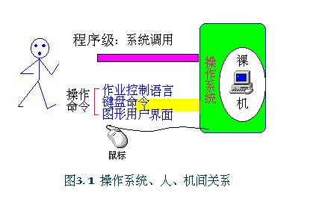
1.4.5 用户接口
目标:提供一个友好的用户访问操作系统的接口。
Notes:
那么用户接口，
他是系统和用户之间进行交互和信息交换的媒介，他的目标呢，就是提供一个友好的用户访问操作系统的接口。 这里用户接口通常指软件接口，一般有命令接口、程序接口、图形接口三种。

Slide 92
1. 命令接口
(1)联机用户接口
这是为联机用户提供的,它由一组键盘操作命令及命令解释程序所组成。当用户在终端或控制台上每键入一条命令后,系统便立即转入命令解释程序,对该命令加以解释并执行该命令。
(2)脱机用户接口
该接口是为批处理作业的用户提供的,故也称为批处理用户接口。该接口由一组作业控制语言JCL组成。批处理作业的用户不能直接与自己的作业交互作用,只能委托系统代替用户对作业进行控制和干预。
Notes:
命令接口:为了便于用户直接或间接控制自己的作业，操作系统向用户提供了命令接口。
命令接口是用户利用操作系统命令组织和控制作业的执行或者呢 管理计算机系统。
命令是在命令输入界面上（终端）输入，由系统在后台执行，并将结果反映到前台界面或者特定的文件内。命令接口可以进一步分为联机用户接口和脱机用户接口。

Slide 93
2.程序接口
该接口是为用户程序在执行中访问系统资源而设置的,是用户程序取得操作系统服务的惟一途径。它是由一组系统调用组成,每一个系统调用都是一个能完成特定功能的子程序,每当应用程序要求OS提供某种服务(功能)时,便调用具有相应功能的系统调用。
3.图形接口
图形用户接口采用了图形化的操作界面, 用非常容易识别的各种图标(icon)来将系统的各项功能、各种应用程序和文件,直观、逼真地表示出来。用户可用鼠标或通过菜单和对话框,来完成对应用程序和文件的操作。
Notes:
那么程序接口， 他由一组系统调用命令组成，这是操作系统提供给编程人员的接口。用户通过在程序中使用系统调用命令来请求操作系统提供服务。每一个系统调用都是一个能完成特定功能的子程序。如早期的UNIX系统版本和MS DOS版本。
图形接口: 图形用户接口采用了图形化的操作界面，用非常容易识别的各种图标来将系统各项功能、各种应用程序和文件，直观、逼真地表示出来。用户可通过鼠标、菜单和对话框来完成对应程序和文件的操作。
图形用户接口元素包括窗口、图标、菜单和对话框，图形用户接口元素的基本操作包括菜单操作、窗口操作和对话框操作等

Slide 94
第一章 操作系统引论
1.1 操作系统的目标和作用
1.2 操作系统的发展过程
1.3 操作系统的基本特征
1.4 操作系统的主要功能
1.5 操作系统的结构设计(了解)

Slide 95
本章小结
熟悉和掌握以下基本概念：
  操作系统、批处理技术、批处理系统、分时系统、实时系统、脱机输入输出、多道程序设计技术
熟悉和掌握以下基本知识:
  1．操作系统的目标
  2．操作系统的作用
  3．操作系统的特征
  4．操作系统的基本功能
Notes:
本章描述了操作系统的基本概貌。重点介绍操作系统的定义及操作系统对系统资源的管理功能和操作系统的特征;阐述了多道程序设计技术和分时技术,并说明了批处理操作系统、分时操作系统、实时操作系统、网络操作系统、分布式操作系统的特点及使用场合。
后面的课程中我们将对操作系统功能进行更深入的讲解

Slide 96
本章习题
C
(1)当CPU执行操作系统代码时,称处理机处于( )
A.执行态 B.目态 C.管态 D.就绪态
(2)在下列性质中,( )不是分时系统的特征。
A.多路性 B.交互性 C.独立性 D.成批性
D

Slide 97
1、在计算机系统中配置操作系统的主要目的是( ),操作系统的主要功能是管理计算机系统中的( ),其中包括( )管理,( )管理以及设备管理和文件管理,这里的( )管理主要是对进程进行管理。
答:提高系统资源的利用率
资源
处理机
存储器
处理机

Slide 98
2、利用缓冲区能有效地缓和( )和( )之间速度不匹配的矛盾,虚拟设备的功能是使( )变成能被多个进程同时使用的( )。
答: CPU
I/O设备
一个物理设备
逻辑设备

Slide 99

再见
退出

